Slide 1
Krīzes intervence/Īsterapija vērsta uz atrisinājumu

Slide 2
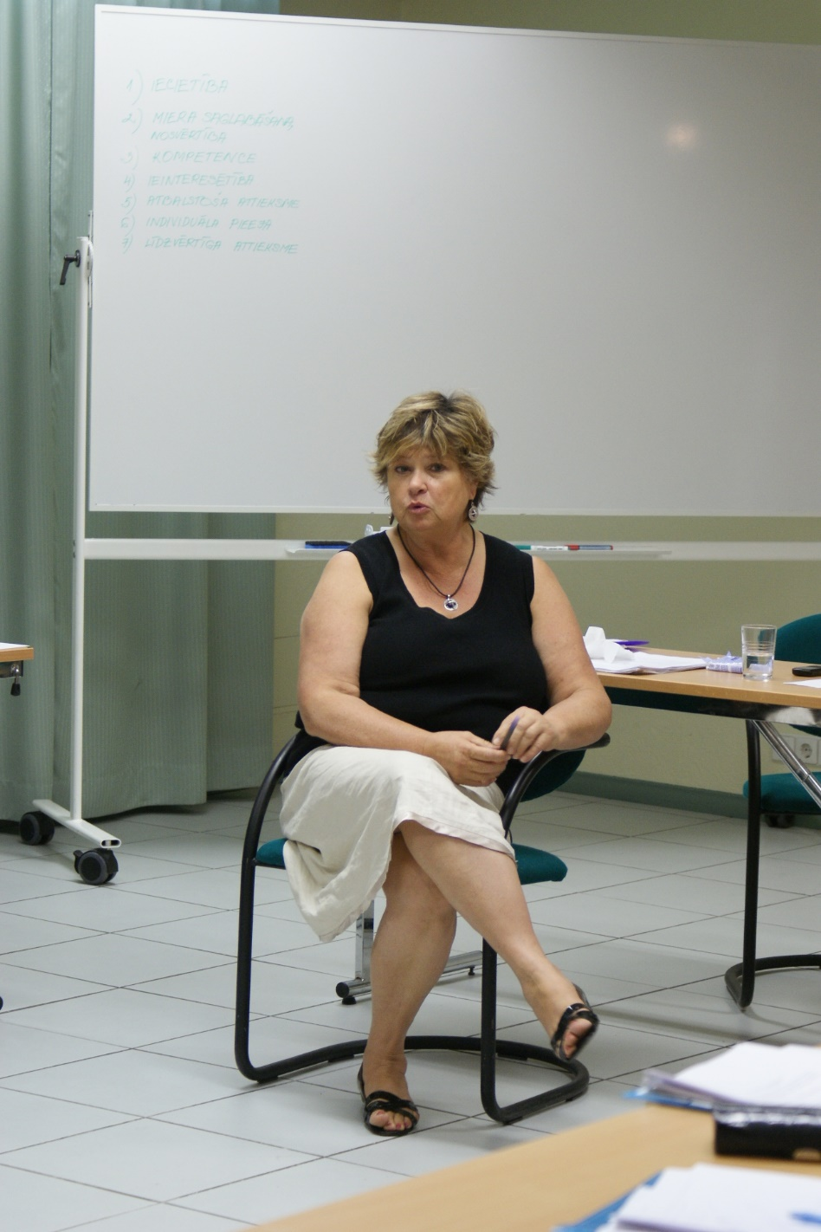
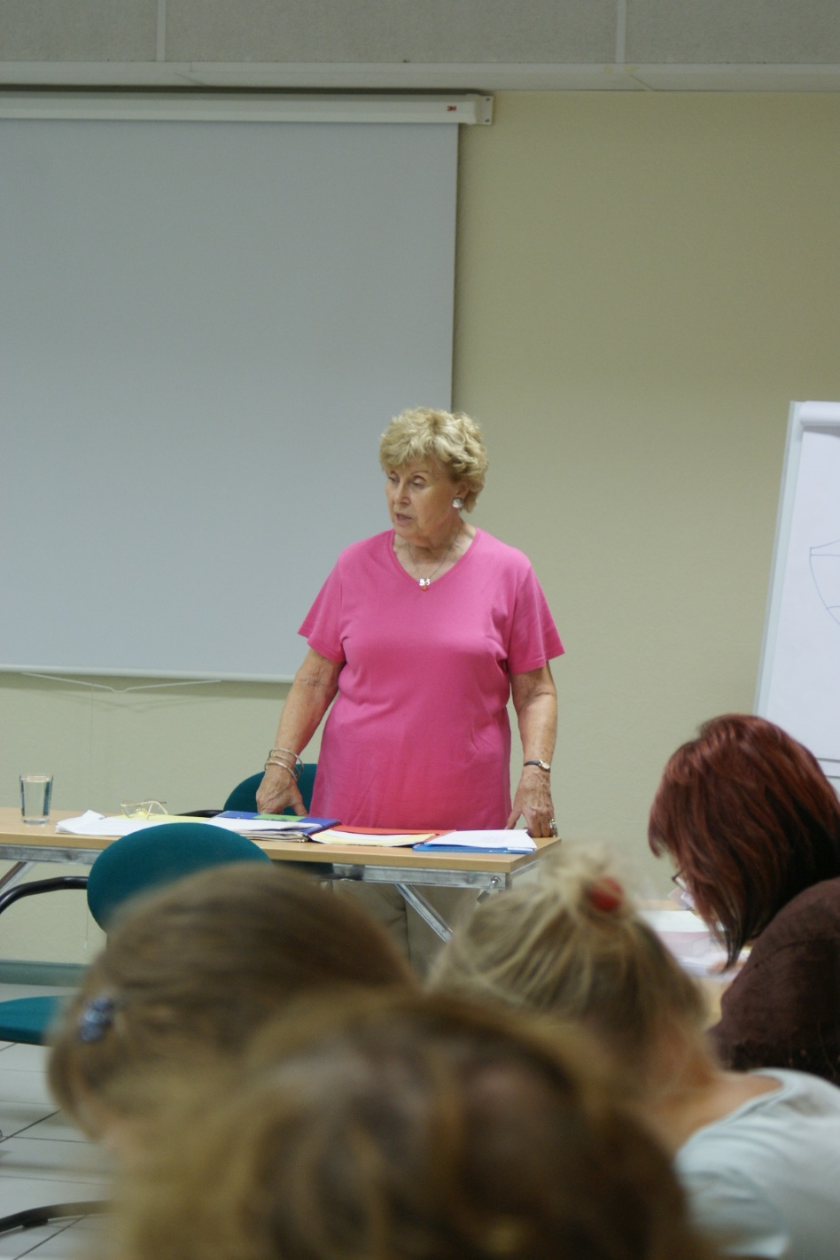
PASNIEDZĒJAS
M.A. Māra Tupese
Ph.D., C.S.W., L.P.C. Līga Ruperte

Slide 3
Krīzes intervenci izmanto, lai īsā laikā palīdzētu cilvēkam, kurš cieš no emocionāla stresa vai problēmām

Slide 4
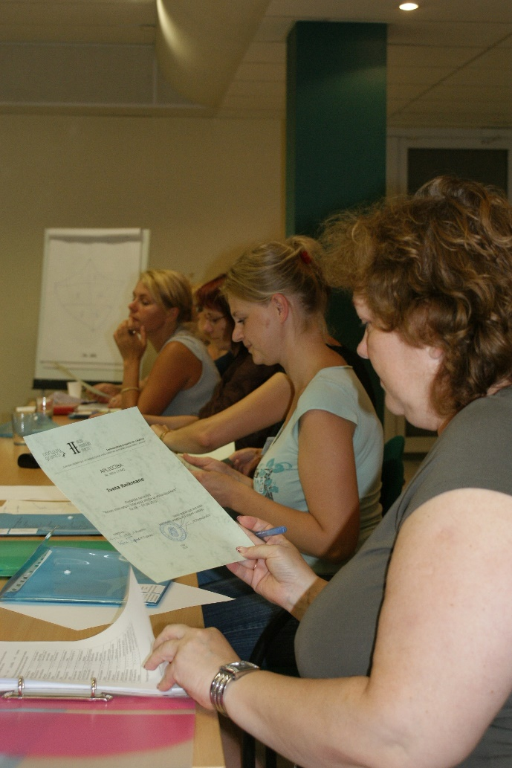
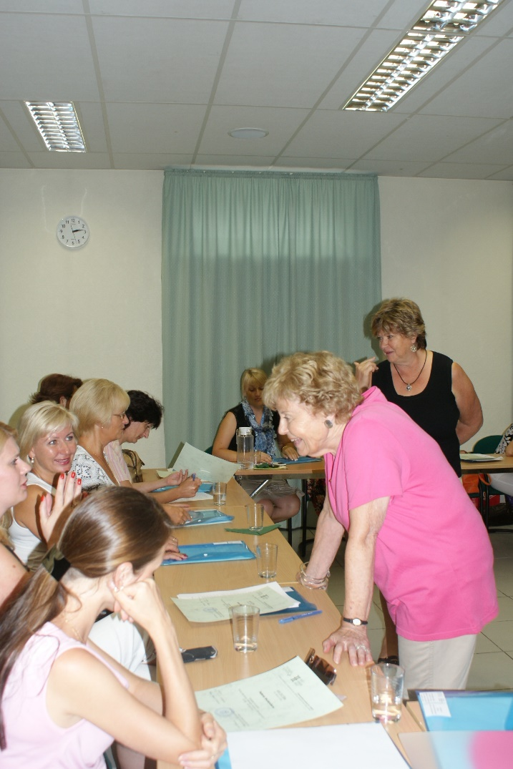
Apliecības par kursa beigšanu triju gadu laikā 6 semināros ieguvuši 121 VPD darbinieks

Slide 5
Semināru dalībnieki ieguvuši daudz jaunu zināšanu un iemaņu darbā ar likumpārkāpējiem

Slide 6
Paldies visiem, kuri piedalījās!

